Slide 1



Fachkürzel - Fach ausgeschrieben
Fach ACCE
Block 9 vom 1.3.2022

Slide 2

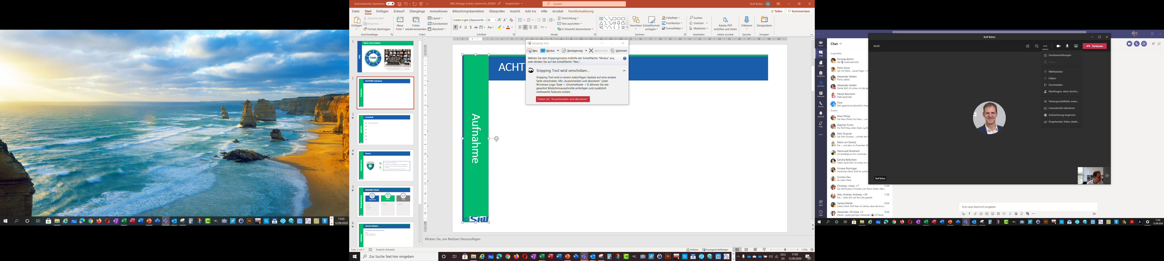

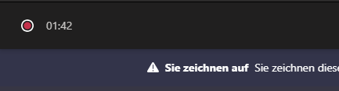
ACHTUNG Aufnahme
«Guten Abend, ich starte jetzt die Aufzeichnung …»
Aufnahme
©
©

Slide 3

Lerninhalt
Du weisst, wie man Angriffe im Netz entdecken kann
Du weisst, wie man Angriffe auf Geräten entdecken kann
Lernziele
Du weisst, wie man Angriffe im Netz blockieren kann
Du weisst, wie man Angriffe auf Geräten blockieren kann
Disclaimer: Wir behandeln das Thema hier nicht vollständig, wir vertiefen dies später beim Thema „SecOps“
©

Slide 4
Aktuell
Schon wieder kein Kahoot heute, Sorry ;-)
Bitte folgenden Artikel lesen:
https://www.derbund.ch/bund-mahnt-firmen-wegen-cyberluecke-114849412847
Fragen:
Was geht da schief?
Was kann man es besser machen?
Wer kann dafür sorgen, es besser zu machen?
Aktuell
©

Slide 5
Intrusion Detection / Prevention
Es geht darum, Angriffe zu entdecken / blockieren
Aber: Was ist ein Angriff und wie unterscheidet sich dieser von den “regulären” Ereignissen im Netz / auf dem Server?
Anomalien
Policies (dh. Beobachtungen anderer in Form von Blacklists, Filter-Regeln)
Ansatzpunkte sind:
Kommunikation
Verhalten im Netz / auf einem System
Daten auf einem System
2 Typische Reaktionen
“Detection”: Angriff wird nur entdeckt und gemeldet, aber nicht blockiert
“Prevention”: Angriff wird entdeckt und blockiert
Übersicht
©

Slide 6
NIDS / NIPS
Es wird Netzwerk-Kommunikation analysiert
Wichtig: Alle Server müssen gleiche Zeit haben (NTP Zeitprotokoll)
Daten liegen in Logfiles vor
Analysierte Daten
TCP / UDP / ICMP
Email-Protokolle (POP3, IMAP, SMTP)
DNS
Alle weiteren (VoiP, SMB, LDAP, …)
HTTP → WAF (Web Application Firewall) → Kommt in einem späteren Block
Prevention:
Automatisches Setzen von Firewall Rules zum Blockieren des Traffics
Gezielt einzelne Kommunikation sperren (stateful)
Network Intrusion
©

Slide 7
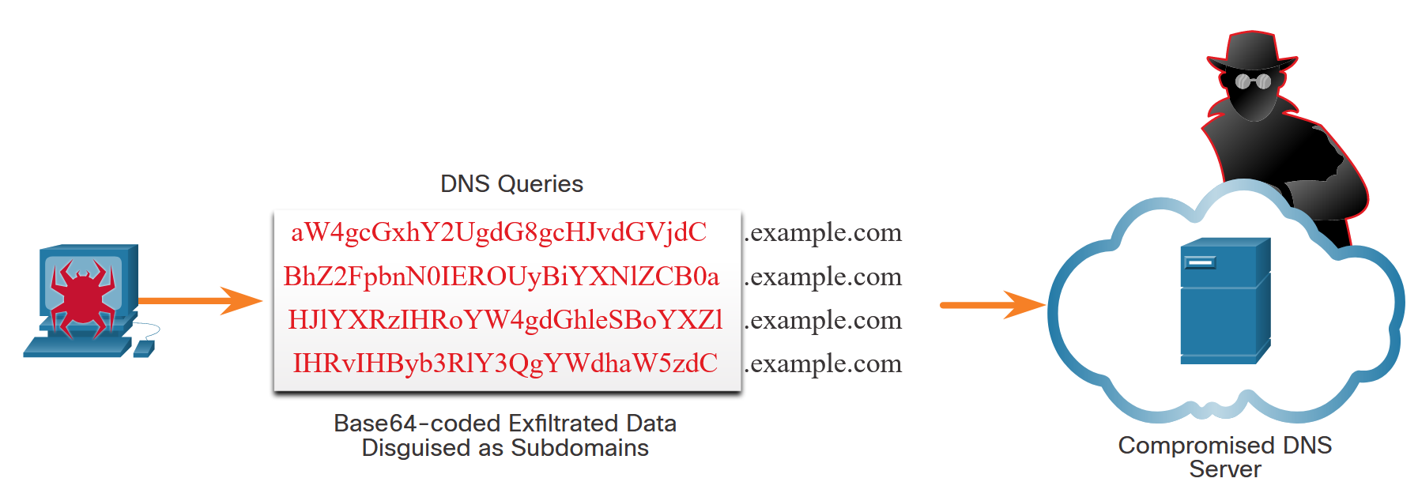
NIDS / NIPS (DNS)
DNS spielt bei Angriffen häufig eine Rolle, im Wesentlichen aus 2 Gründen
DNS (Port 53) ist im Netzwerk oftmals offen
Hostnamen als Base64 codierte Mitteilungen
→ Es können Daten nach aussen übermittelt werden, auch wenn sonst keine Verbindung erlaubt ist möglich ist
Ermitteln einer IP Adresse eines C&C Servers (BotNets)
Fixe IP kann einfach blockiert werden
Daher haben Viren oft «komplizierte» / zeitabhängige Verfahren, um neue Hostnamen zu berechnen und darüber die aktuelle IP des C&C Servers zu erhalten
Network Intrusion
©

Slide 8
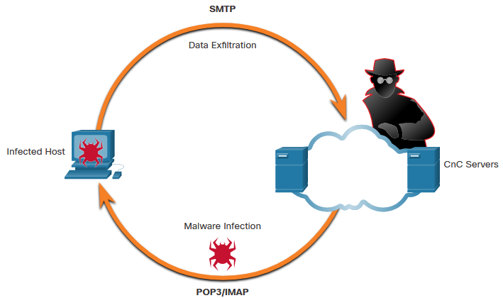
NIDS / NIPS (Email)
Email Infrastruktur ist in Firmen fast immer vorhanden
SMTP / IMAP / POP3
Offene Mail Relays
Ermöglicht Kommunikation mit C&C Server
Dagegen hilft Authentisierung
Network Intrusion
©

Slide 9

Übung NIDS / NIPS
Übung zu NIPS mit Snort
Snort: https://www.snort.org/
Duales Geschäftsmodell: Open Source, bessere Regelsets kosten
In Block09: Lab 26.1.7 mit CyberOPs VM
Thema Snort and Firewall Rules
20 Minuten
Network Intrusion
©

Slide 10
(HIDS) Host Intrusion Detection System
Im Zentrum stehen nun Hosts aller Art (Clients, Server, …)
Kommunikationszentrisch (Host-based Firewalls)
Z.B: (Windows Defender Firewall, Iptables / nftables)
Regeln oftmals auch gebunden an eine Applikation
Vorgehen File hashes, verhaltensbasiert …
→ End Point Security, Anti-Virenprodukte
Datenzentrisch
System auf Änderungen beobachten
Entweder über System-Calls oder Hash-Werte über alle Dateien bilden
Rapportieren von Änderungen (Alerts)
Produkte
OSSEC, Cisco AMP, AlienVault USM, Tripwire
Host Intrusion
©

Slide 11
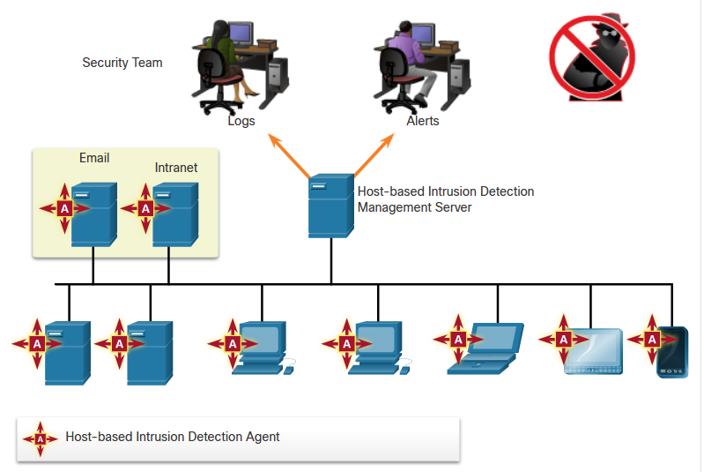
(HIDS) Host Intrusion Detection System
Zentralisierung der Alerts zur weiteren Verarbeitung → Detailierung in späteren Blöcken (SecOps)
Host Intrusion
©

Slide 12
Übung: OSSEC installieren
Wir installieren OSSEC und machen einige einfache Tests
Als analyst:
cd ~
git clone https://github.com/ossec/ossec-hids.git
cd ossec-hids
Als root:
cd /home/analyst/ossec-hids
./install.sh
→ Installationsprozess stellt Fragen: Lesen, verstehen und beantworten. Wir übernehmen überall den Vorschlag (default), ausser:
1: Kind of installation: local
3.1: Email notification: no
3.4: Active response: no
OSSEC Konfiguration lesen: /var/ossec/etc/ossec.conf
Host Intrusion
©

Slide 13
Übung: OSSEC benutzen
OSSEC daemon starten (als root)
/var/ossec/bin/ossec-control start
2. Terminal als root öffnen (zum Beobachten der Alerts)
tail -f /var/ossec/logs/alerts/alert.log
Mit ssh einloggen, aber falsches Passwort angeben (Alerts beobachten)
ssh localhost
User hacker zufügen (Alerts beobachten)
useradd hacker
Host Intrusion
©

Slide 14
Aufgaben
OSSEC
In /var/ossec/rules sind die Regeln von OSSEC abgelegt
Was gibt es alles für Regeln?
Was wird in diesen Regeln definiert? Nimm ein Beispiel für etwas, dass Du schon kennst und analysiere die Regel. Suche nach Dokumentation zu den Regeln
SNORT
27.2.10 lösen (Extraktion des Nimda Virus aus dem PCAP File)
Virus bei Virustotal.com hochladen
AUF GAR KEINEN FALL AUSFÜHREN
TIPP: Als ****.ex_ speichern, dann wird die Datei bei einem versehentlichen Doppelklick nicht ausgeführt
Host Intrusion
©

Slide 15



ACCE Block 10
→
Organisation
Thema
Thema
Ausblick
Lernziele
Angriffe auf Webapplikationen
Angriffsarten auf Webapplikationen
OWASP Top 10
Einfache Angriffe auf Webapplikationen selber durchführen
©

